Slide 1


TRƯỜNG TIỂU HỌC ÁI MỘ A
Bài giảng điện tử Tiếng Việt lớp 1
Bài: Ôn tập giữa kì 1 (tiết 2)

Slide 2
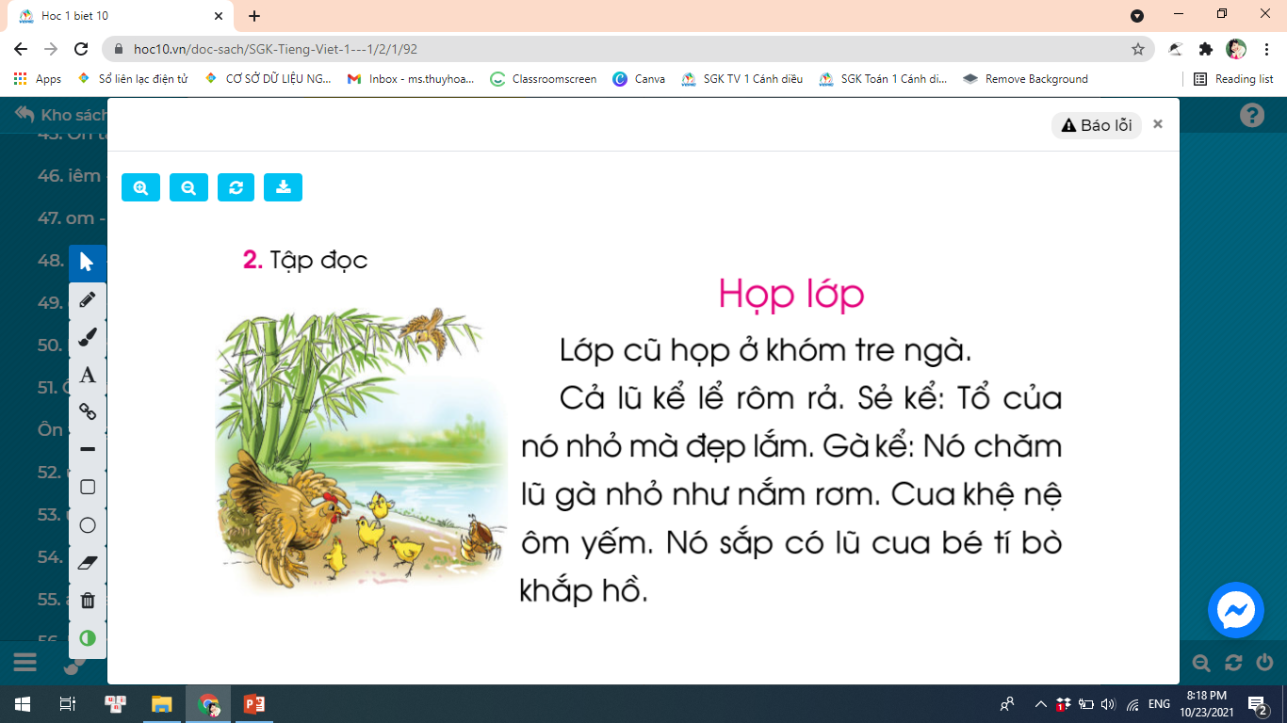
1
2
3

Slide 4
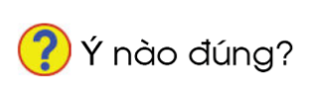

1. Lớp cũ họp ở đâu?
A. Khóm tre già
B. Khóm tre ngà
2. Tổ của ai nhỏ mà đẹp?
A. Tổ của sẻ
B. Tổ của gà
3. Lũ gà nhỏ trông như cái gì?
A. Nắm rơm
B. Nắm cơm
4. Cua khệ nệ ôm cái gì?
A. Ôm lũ cua bé tí
B. Ôm yếm

Slide 5



Slide 6
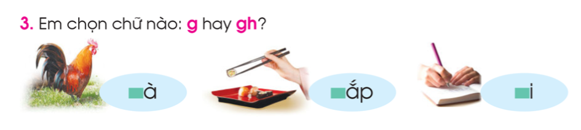
g
g
gh
i
gh
e
ê

Slide 7

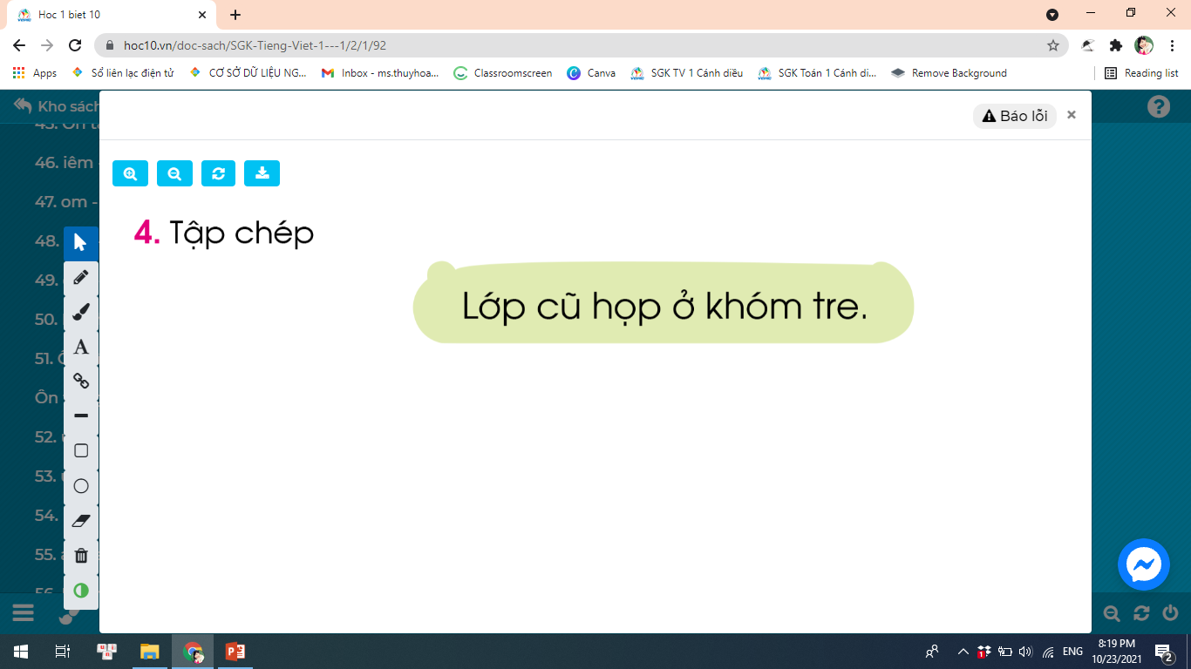
V

Slide 8
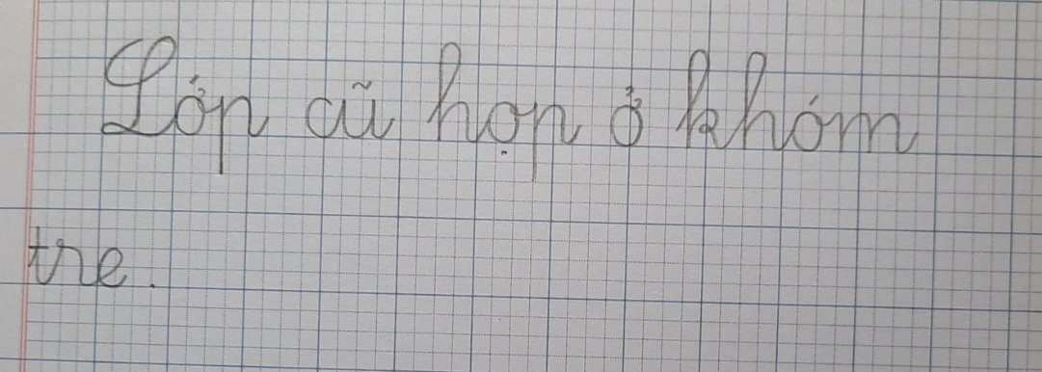

Slide 9

Ai giỏi
Tiếng Việt?

Slide 10

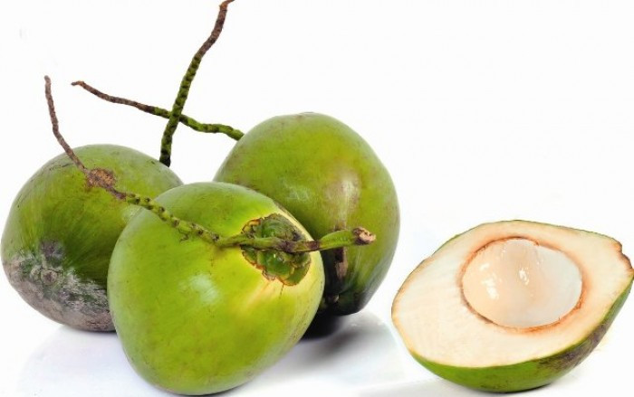
yêm
iêm
dừa x……………………….
iêm

Slide 11

ngh
ng
………………………ề …………………..….iệp
ngh
ngh

Slide 12
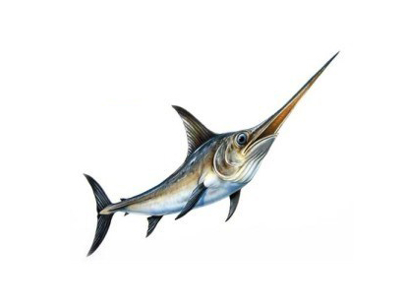
k
c
…………á …………iếm
c
k

Slide 13
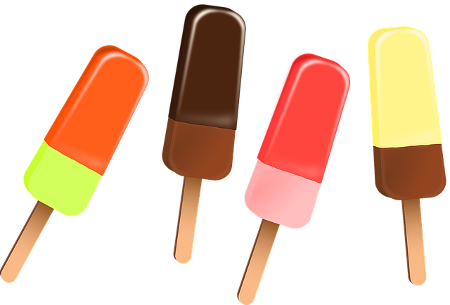
c
k
qu
…………….…..e ……………em
qu
k

Slide 14
i
k, gh, ngh
e
ê

Slide 15





Dặn dò

